Slide 1
Муниципальное бюджетное дошкольное образовательное учреждение №32 «Детский сад комбинированного вида»
10 семейных рецептов
народного блюда
Кемерово 2021

Slide 2
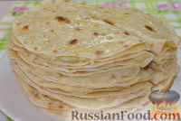
Татарское блюдо «Кыстыбый»
Ингредиенты:
Для начинки:
Картофель - 1 кг
Чеснок - 1 зубчик
Лавровый лист - 1 шт.
Лук крупный - 1 шт.
Молоко - 200 мл
Масло сливочное - 50 г
Соль - 0,5 ст. л.
*
Для теста:
Молоко - 130 мл
Яйцо - 1 шт.
Масло сливочное или маргарин - 50 г
Сахар - 1 ч. л.
Соль - 0,5 ч. л.
Мука - 300-400 г + для работы с тестом
*
Для смазывания лепешек:
Масло сливочное - 50 г

Slide 3
Очистить картофель, порезать кубиком, сложить в кастрюлю, залить водой. Добавить соль, лавровый лист и зубчик чеснока. Варить картофель до готовности, 25-30 минут. Лук порезать мелким кубиком, обжарить на сливочном масле до золотистого цвета, выложить в мисочку.
Молоко вскипятить в сотейнике, помешивая.
Слить с готового картофеля всю воду, удалить лавровый лист и чеснок. С помощью пресса размять картофель, добавляя горячее молоко и взбивая пюре. Добавить жареный лук и перемешать. Накрыть крышкой, закутать кастрюлю в полотенце и отставить в сторону.
В миску вбить яйцо, взбить вилкой. Добавить молоко, растопленное сливочное масло или маргарин, соль, сахар. Перемешать. Добавить постепенно муку и замесить тесто. Вымешивать тесто на столе, оно не должно прилипать к рукам.
Тесто оставить отдохнуть на 20 минут.
Сделать из теста небольшую колбаску, разделить на 16 равных частей. Каждый кусочек скатать в шарик, накрыть салфеткой.
Шарик теста обмакнуть в муку с двух сторон и раскатать тонкую круглую лепешку. Во время раскатки лепёшки присыпать ее мукой, она не должна прилипать ни к столу, ни к скалке. Стряхнуть лишнюю муку с лепешки. Выпекать лепёшки на сухой горячей сковороде с двух сторон.
Готовую лепёшку переложить со сковороды на тарелку и смазать сливочным маслом. Готовые лепешки накрывать полотенцем, чтобы не остывали. Когда все лепёшки испекутся, смазать их картофельным пюре - только половину, а второй половиной накрыть начинку. На одну лепешку идет приблизительно 2 ст. л. картофельного пюре.
Выкладывать готовый кыстыбый на тарелку. Приятного аппетита!

Slide 4
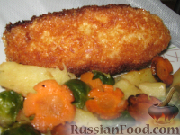
Украинское блюдо Котлета по-киевски
Ингредиенты (на 2 порции):
Филе курицы - 1 шт.
Масло сливочное - 100-150 г
Зелень укропа или петрушки - по вкусу
Соль - по вкусу
Перец - по вкусу
Яйца - 2 шт.
Мука - сколько уйдет
Вчерашний хлеб - сколько уйдет
Масло для жарки - сколько уйдет

Slide 5
Как приготовить котлеты по-киевски: Берем куриное филе без кости.
Отворачиваем в сторону маленькое филе, делаем под ним небольшой надрез и слегка отбиваем. Солим и перчим наши котлеты.
Берем сливочное масло (столько, чтобы поместилось в кулак), сжимаем его, обмакиваем в соль, перец и нарезанный укроп.
Кладем масло на филе.
Аккуратно и очень плотно заворачиваем - так, чтобы не было видимых дырочек в филе.
Обмакиваем котлеты в муку. Тут небольшое отступление. Когда меня учили делать котлеты по-киевски, советовали для начала класть их перед жаркой на 20 минут в морозилку - мясо схватывается и дальнейшая панировка становится проще в исполнении. Да и масло вряд ли вытечет. Этим способом я пользуюсь по сей день - пусть дольше, но наверняка!
Пока котлеты охлаждаются, натираем хлеб, взбиваем яйца. Ставим сковороду на огонь и наливаем в нее масло так, чтобы его высота в сковороде была не меньше 1,5 см.
Достаем котлеты по-киевски и быстро (масло уже греется!) окунаем их в яйцо, потом в муку, опять в яйцо, в крошки - и на сковородку!
Жарим котлеты по-киевски минут 20 на медленном огне, постоянно переворачивая, чтобы не подгорели. Выкладываем котлеты по-киевски на тарелки и... Приятного аппетита!

Slide 6
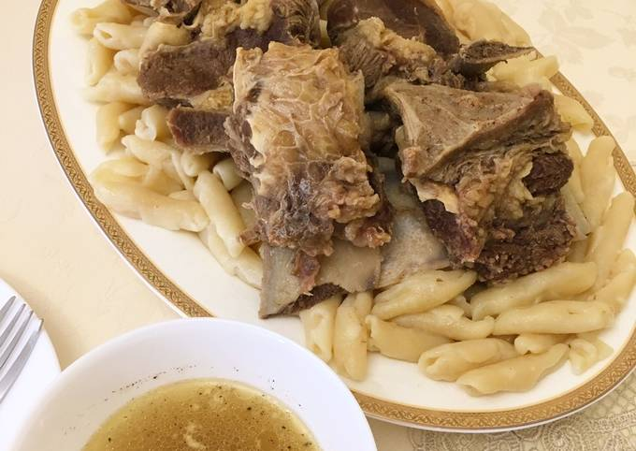
Чеченское национальное блюдо Жижиг-галнаш
Ингредиенты:
2 кг говядины
Мука
0,5 л бульона для теста
1 долька чеснок
Чёрный перец
по вкусу Соль

Slide 7
Мясо заливаем холодной водой и ставим на сильный огонь. Когда вода закипит, начинаем снимать с поверхности пенку, продолжаем варить бульон на медленном огне. Процесс займет около 2-2,5 часов.Не забываем посолить по вкусу.
Для замешивания теста я использую горячий бульон. В муку вливаю бульон и замешиваю крутое однородное тесто, даю отдохнуть 10-15мин.Тесто раскатываю В круг толщиной около 1см, затем нарезаю на полоски с шириной 2-2,5см. Эти полоски нарезаем ещё на части. Каждую маленькую часть сначала слегка разминаю руками в пухлую лепешку. Затем, захватив дальний край лепешки, протаскиваю тремя пальцами тесто, формируя этим углубление. Именно в этом углублении сохраняется сок галушек
Готовые галушки отправляем для отваривания в мясном бульоне. Варим после закипания около 10 мин. Но перед тем, как закинуть галушки, сливаем часть бульона для подачи с основным блюдом.
Готовим соус. Смешиваем прессованный чеснок, черный перец, часть горячего бульона. Перемешав, даем настояться.
Извлекаем галушки из бульона. Жижиг-галнаш подают с мясом, выложенным поверх галушек. Также помимо уже приготовленного соуса к галушкам с мясом подаем бульон, который мы отлили ранее.

Slide 8
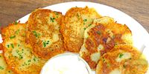
Белорусское блюдо Драники (деруны) без яиц и муки
Ингредиенты:
Картофель - 500 г
Лук репчатый - 1-2 шт. (около 175 г)
Соль - по вкусу
Сметана (по желанию) - 1 ст. л.
Масло растительное - для жарки
*
Для подачи:
Сметана - по вкусу

Slide 9
Картофель очистить, помыть и сразу приступить к приготовлению драников. Не нужно замачивать картофель в воде, иначе будет вымываться крахмал, за счет которого готовые драники держат форму. Картофель вместе с луком натереть на мелкой тёрке. Лук не даёт сырому картофелю темнеть.
Перемешать, посолить. Чтобы картофельные драники не темнели при остывании, в них можно добавить сметану. Я этого не делаю, так как считаю, что дранки нужно есть с пылу с жару, тогда они просто не успеют потемнеть.
Тёртый картофель с луком выложить на сито, установленное над миской. Оставить картофель в таком положении минут на 5-10, чтобы лишняя жидкость стекла через сито.
Жидкость аккуратно слить, а осевший на дне миски крахмал добавить обратно в картофель с луком.
Хорошо разогреть сковороду с растительным маслом. Картофельную массу выложить на сковороду в виде небольших лепёшек.
Жарить драники на умеренном огне примерно по 5 минут с каждой стороны, до румяной корочки.
Готовые драники (деруны) выложить на бумажные полотенца, чтобы впитался лишний жир.
Подавать картофельные драники горячими, со сметаной или другими соусами по желанию. Приятного аппетита!

Slide 10
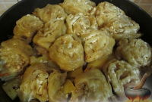
Немецкое блюдо «Штрудель» с картофелем и мясом
Ингредиенты:
Для теста:
Кефир - 1 стакан
Яйцо - 1 шт.
Сода - щепотка
Соль - щепотка
Мука - 3-4 стакана
Для начинки:
Мясо (свинина) - 200-300 г
Колбаски домашние - 200 г
Сыр (по желанию) - 200 г
Картофель - 3-4 шт.
Лук - 1 шт. (для штрудля) + 1/2 шт. (для мяса с картофелем)
Морковь - 1 шт.
Соль
Масло сливочное - для жарки
Приправы
Бульон или вода

Slide 11
Как приготовить штрудли с картофелем и мясом: Замесить тесто: в теплый кефир добавить яйцо, размешать. Добавить соль и соду. Постепенно добавить муку и замесить упругое тесто. Оставить тесто немножко отдохнуть, прикрыв полотенцем. Тесто раскатать в один большой пласт. Выложить на тесто лук, обжаренный в сливочном масле, и по желанию добавить тертый сыр (у меня квартироло).
Свернуть рулетом.
Нарезать рулет на кусочки шириной около 2 см.
На сливочном масле обжарить нарезанный лук и морковь, натертую на терке. Обжарить кусочки свинины и колбаски. Можно использовать что-то одно, как вам больше нравится! Можно добавить специи по вкусу!
Добавить картофель, очищенный и нарезанный крупно. Подсолить.
Сверху выложить штрудли. Влить воду так, чтоб она не доходила до рулетиков, они будут готовиться на пару. У меня оставался овощной бульон, так что вместо воды я доливала бульончик.
Закрыть крышкой, довести до кипения и поставить на медленный огонь. Не поднимайте крышку, но следите чтобы вода не выкипела, иначе блюдо подгорит. Готовить штрудель с картофелем и мясом около 40-50 минут. В случае необходимости подлить водички.
Штрудели (штрудли) с картофелем и мясом готовы.
Приятного аппетита!

Slide 12
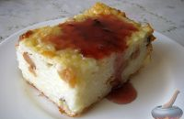
Английское блюдо «Пудинг рисовый»
Ингредиенты (на 6 порций):
Рис - 1 стакан (200-230 г)
Молоко - 2 стакана (400-500 мл)
Яйца куриные - 2 шт.
Сахар - 3 ст. л.
Изюм - 50 г
Соль - 1-2 щепотки
Ванильный сахар - 5-10 г
Масло сливочное - 30-50 г
Сухари панировочные - 5-10 г

Slide 13
Ингредиенты для пудинга перед Вами.
Как приготовить рисовый пудинг: Рис промыть в холодной воде. Залить в казане холодной водой. Довести до кипения, уменьшить огонь и варить 10 минут.
Откинуть рис на дуршлаг.
Молоко вскипятить. Добавить рис в молоко. Посолить. Варить, помешивая, 25-30 минут. Охладить.
Включить духовку, чтобы разогрелась до 180 градусов. Промыть изюм. В рис добавить сахар, изюм, яйца, ванильный сахар.
Все хорошо перемешать.
Форму смазать сливочным маслом, слегка посыпать сухарями. Выложить в форму подготовленный рис, разровнять.
Поставить форму в разогретую духовку (на решетку в средней части духовки). Выпекать пудинг рисовый при температуре 180 градусов 30-40 минут до золотистого цвета.
Готовый пудинг выложить на блюдо, разрезать на порции. Подавать, например, с вареньем или фруктово-ягодным соусом.

Slide 14
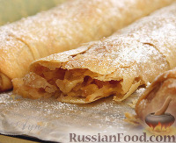
Еврейское блюдо «Вертута с яблоками»
Ингредиенты:
Для теста:
Масло растительное, любое - 3/4 стакана (объем стакана - 250 мл)
Вода (хорошо нагретая) - 1 полный стакан
Сода - на самом кончике ножа
(НЕ добавлять сахар и, тем более, соль!)
Мука - по потребности, сколько заберёт
Для начинки:
Яблоки - 10-12 шт.
Сахар
Ванильный сахар
Корица молотая
Изюм (по желанию)

Slide 15
В мисочку налить растительное масло. Чуть соды, добавить хорошо нагретой воды, понемногу добавить муки. Сахар, тем более, соль не добавлять! Вымешать интенсивно. Самое главное - тесто должно быть очень мягким и легчайшим! Накрыть полотенчиком и оставить буквально на несколько минут.
Теперь самый главный момент. Смазанным в муке ножом отрезать небольшие кусочки теста, поочерёдно выложить на посыпанное мукой рабочее место. Также скалку обсыпать мукой и по одному начать раскатывать. Хорошо раскатать круг.
Теперь подушечками пальцев растянуть тесто. Разговаривайте с ним, объясняйтесь ему в любви - вы увидите, какие чудеса вас ожидают. Подушечками пальцев очень аккуратненько вытянуть края теста, без резких движений. Повернуть тесто и опять потянуть потихонечку.
Хочу предупредить - если где и порвётся немного - не волноваться!!! Тут же присыпать мукой, залепить и закатать скалкой. Трагедии нет, уверяю вас. Более благодатного теста для работы, я не знаю, хотя пеку с 14-ти лет и в моём арсенале всевозможные, по степени сложности, рецепты. Но, не будем отвлекаться.
Теперь, смазать хорошенько растительным маслом. В нескольких местах раскатанное тесто наколоть вилкой и оставить его, буквально на минутку.
Пришло время для начинки. Взять два средних яблока. Ополоснуть, очистить яблоки, натереть на тёрке, но не очень мелко, не как для пюре, в этом нет необходимости. Выложить яблочки широкой полосой, отступив от края теста. Разровнять рукой.
Поверх яблок посыпать ванильным сахаром, вдоль начинки - обычным сахаром, точно также узенькой полоской посыпать корицей. Кто любит, может добавить изюм. Я в этот рецепт не добавляю, хотя изюм очень почитаю.
Из этого количества получается 5-6 вертут. На каждую вертуту уходит не менее двух яблок. В зависимости от сорта яблок изменяется количество сахара. Кислее сорт - больше, сладкий - меньше.

Slide 16
Теперь с двух сторон одновременно накинуть края теста и начинать заворачивать, по форме не тонкого рулета, опять-таки подтягивая тесто. Но хочу предупредить - в отличие от еврейского штруделя, вертута с яблоками гораздо шире.
Закрутить до конца, по краям защипнуть тесто. Но аккуратно, красиво, чтобы потом концы не были жёсткими.
Теперь обеими руками разровнять начинку (на ощупь, понятно) по всей вертуте и выложить на обильно смазанный растительным маслом противень.
Когда противень наполнен, смазать каждую вертуту маслом, в середине каждой вертуты маленькой струйкой сахара посыпать для красоты. Кто любит, может посыпать корицей.
Выпекать недолго, при средней температуре, до готовности. Если честно, я никогда не замеряю время. Смотрю по цвету. Вертута должна быть светло-кофейной.
Всем на здоровье! Угощайтесь, пожалуйста.
*
Фотографии - моей подружки из Америки Айночки и Веры из Эмиратов.

Slide 17
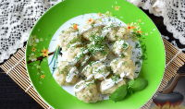
Русское блюдо «Ленивые пельмени»
Ингредиенты:
Фарш мясной – 200 г
Яйца – 3 шт.
Вода – 110 мл
Мука пшеничная – 200 г
Соль – ½ ч. л. в тесто + для варки
Перец молотый черный – по вкусу
Лавровый лист – 2-3 шт.
Масло сливочное
Сметана
Зелень свежая

Slide 18
Подготавливаем продукты для ленивых пельменей.
Яйца разбиваем в чашку, вливаем воду, добавляем соль и хорошенько взбалтываем венчиком или обычной вилкой.
Затем вводим муку и качественно перемешиваем. Получаем густоватое тесто.
В это тесто выкладываем фарш. Перчим по вкусу.
И снова хорошенько перемешиваем. Масса должна получиться достаточно густой.
В кастрюлю набираем примерно 2 литра воды. Присаливаем, бросаем лавровые листы и доводим жидкость до кипения.
Набирая мясное тесто чайной ложкой, опускаем в кипящую воду. Будущие пельмени сразу опускаются вниз, поэтому стараемся периодически перемешивать, чтобы они не прилипли ко дну кастрюли.
Провариваем «ленивые» пельмени на тихом кипении порядка 8-10 минут от момента всплывания на поверхность. Готовые пельмени достаем шумовкой, давая возможность стечь всей лишней жидкости.
Выкладываем ленивые пельмени порциями на тарелки и сразу же подаем. Чтобы пельмени не слиплись, можно их смазать сливочным маслом.
В качестве дополнения поливаем «ленивые» пельмени сметаной и посыпаем зеленью. Как видите, все быстро, просто и вкусно. Приятного аппетита!

Slide 19
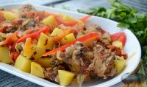
Армянское блюдо «Хашлама из говядины»
Ингредиенты:
Говядина (телятина), грудинка – 500 г
Картофель – 600 г
Помидоры – 500 г (4-6 шт.)
Перец сладкий – 200 г (1 шт.)
Лук репчатый – 300 г (2-3 шт.)
Чеснок – 2 зубчика
Пиво светлое – 150 мл
Смесь зелени (петрушка, базилик и кинза) – 1 пучок
Перец черный - по вкусу
Специи для мяса - по вкусу
Соль – 1 ч. ложка

Slide 20
Подготовьте все ингредиенты для хашламы. Очень удобно, когда все под рукой, и вам не нужно каждый раз бегать к холодильнику. Говядину, овощи и зелень промойте водой, обсушите.
Как приготовить хашламу из говядины с овощами и зеленью (на пиве): Подготовьте мясо для хашламы – очистите от костей, пленок и прожилок, нарежьте кусками размером со спичечный коробок. Посолите, обваляйте в молотом перце и специях для мяса.
Для этого блюда отлично подойдут казан или кастрюля с толстым дном. Нарежьте помидоры и выложите половину помидоров на дно кастрюли первым слоем.
Нарежьте лук полукольцами и разместите половину следующим слоем сверху томатов. Нарезанный брусочками сладкий перец (половина) будет следующим слоем хашламы.
Зелень мелко нарежьте и выложите сверху овощей.
На зелень выложите мясо со специями, и чеснок. Чеснок можно нарезать пластинами, так его аромат будет ярче.
Далее выложите овощи слоями в обратном порядке – перец, лук и помидоры. Залейте овощи и мясо пивом.
Поставьте кастрюлю на медленный огонь, накройте крышкой и оставьте мясо с овощами на 1-1,5 часа тушиться в собственном соку. Воду не добавляйте и не перемешивайте! Сок из овощей и мяса, а также пиво полностью покроют наше блюдо.
Картофель очистите, нарежьте кубиками и добавьте в кастрюлю. Немного посолите. Тушите овощи с мясом еще 30 минут, до готовности картофеля.
Хашлама на пиве, из говядины с овощами и зеленью, готова.
Подавать хашламу сразу же.

Slide 21
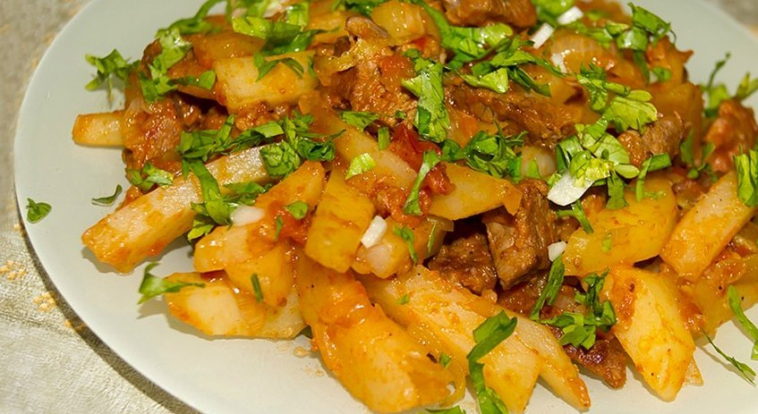
Мордовское блюдо «Азу»
Ингредиенты:
250 г мякоти говядины и свинины,
2 средние луковицы,
2 ст. ложки томат-пюре или 2 помидора,
1 ст. ложка пшеничной муки,
2 средних соленых огурца,
½ головки чеснока,
соль и перец – по вкусу.

Slide 22
Говядину или свинину режут кусочками, обжаривают, заливают горячим бульоном, кладут пассерованный репчатый лук, помидоры или томатное пюре, тушат до готовности.
Бульон сливают и готовят соус: муку поджаривают, кладут в бульон с пропущенными через мясорубку солеными огурцами и растертым чесноком и доводят до кипения.
В приготовленный соус кладут мясо.
Подают с гарниром из поджаренного отварного картофеля.

